Slide 1
מערכות ספרתיות ומבנה המחשב
תרגול 1
ייצוג מספרים
קודים לקידוד ספרות
Ben Hanuka, 2025, Based on Maroun Tork

Slide 2
כמה מילים לפני שמתחילים
הוראה פרונטלית ברגע שפקע״ר ייאשר
מילואים – יינתן מענה. דברו איתי
נהלים בmoodle בדף המידע של הקורס
בחנים שבועיים בmoodle

Slide 3


שיעורי בית

Slide 4
נושאים
ייצוג מספרים טבעיים
מעבר בין בסיסים
אריתמטיקה
ייצוג מספרים שליליים בשיטת המשלים ל-2
נקודה צפה – floating point
קודים בינאריים לקידוד ספרות בבסיס 10
קודים ציקליים

Slide 5

מוטיבציה
נולדנו עם עשר אצבעות בידיים. כיצד עולם המספרים שלנו היה נראה עם שְׁמוֹנֶה אצבעות?
למחשב אין אצבעות... איך עוד נוכל ״ללמד אותו״ לספור?

Slide 6
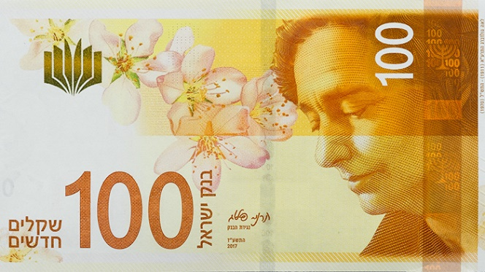
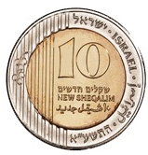
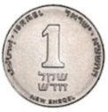
בסיס עשרוני
(237)₁₀
= 2x100+3x10+7
= 2x10²+3x10¹+7x10⁰
מיקום (i) ו – בסיס (b) מגדירים משקל (w)
מיקום הספרה ($i$) קובע את החזקה שתקבל: $w={10}^{i}$
בסיס $b$ $←$ מגדיר ״מה מעלים בחזקה״ $w=b^{i}$

Slide 7

ייצוג מספרים
$$N=\sum_{i}{d_{i}{∙w}_{i}}$$
N – ערך המספר במספרים עשרוניים
b – בסיס
w_{i} – המשקל של הספרה ה-i-ית: $w_{i}{=b}^{i}$,
d_{i} – הספרה ה-i-ית: $0≤d_{i}<b$

Slide 8
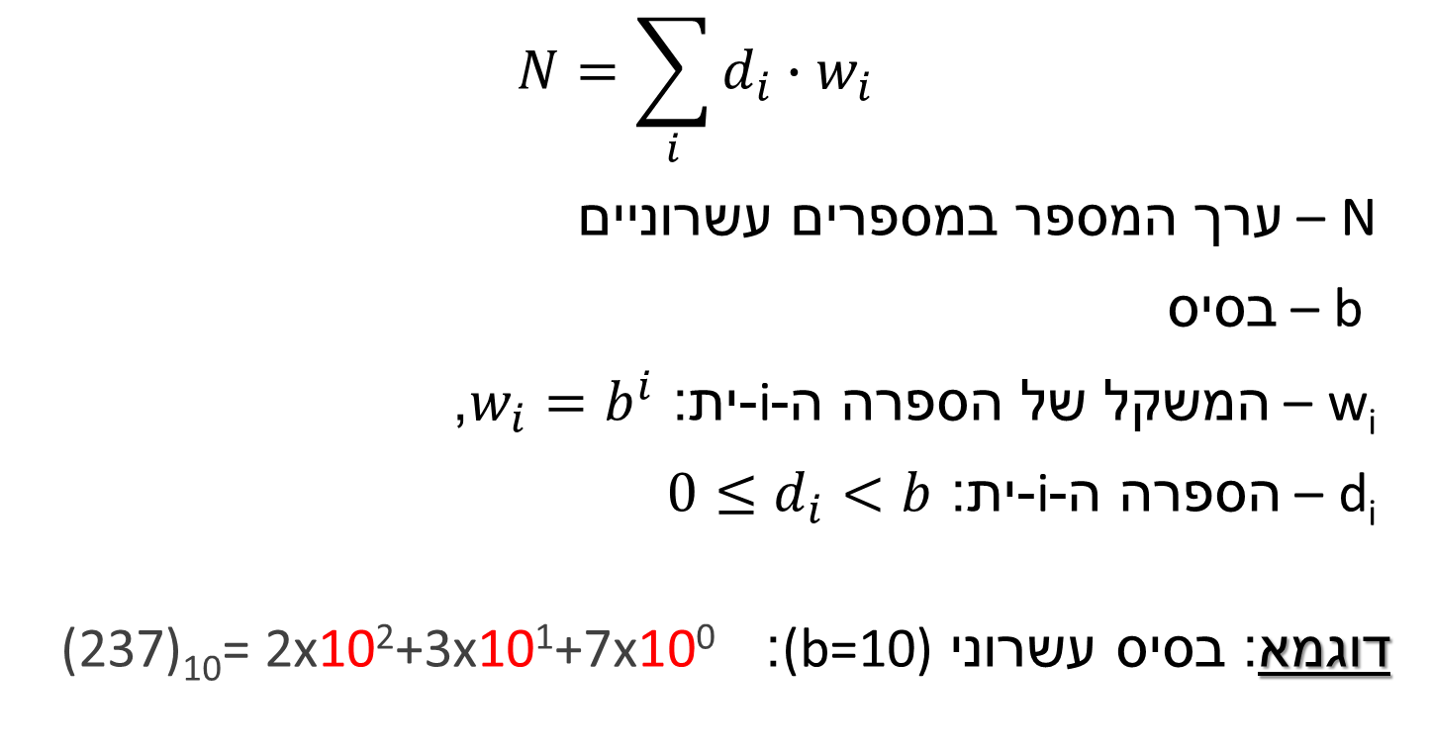
ייצוג מספרים
$$N=\sum_{i}{d_{i}{∙w}_{i}}$$
N – ערך המספר במספרים עשרוניים
b – בסיס
w_{i} – המשקל של הספרה ה-i-ית: $w_{i}{=b}^{i}$,
d_{i} – הספרה ה-i-ית: $0≤d_{i}<b$
דוגמא: בסיס עשרוני (b=10): (237)₁₀= 2x10²+3x10¹+7x10⁰

Slide 9
מעבר מבסיס b כלשהו לבסיס 10
בסיס בינארי b=2:
1x2³+0x2²+1x2¹+0x2⁰ =(10)₁₀
1x2⁷+1x2⁴+1x2¹+1x2⁰=128+16+2+1 = (147)₁₀
ואם זה שבר בבסיס בינארי b=2:
1x2³+1x2¹+1x2⁻¹+1x2⁻³=(10.625)₁₀
(1010)₂ =
(10010011)₂ =
(1010.101)₂ =

Slide 10
מעבר מבסיס b כלשהו לבסיס 10
מה קורה אם b>10?
בסיס הקסדצימלי b=16:
(A31)₁₆=
(7EC4)₁₆=
F | E | D | C | B | A
15 | 14 | 13 | 12 | 11 | 10

Slide 11
מעבר מבסיס b כלשהו לבסיס 10
מה קורה אם b>10?
בסיס הקסדצימלי b=16:
(A31)₁₆= 10x16²+3x16¹+1x16⁰=(2609)₁₀
(7EC4)₁₆=
F | E | D | C | B | A
15 | 14 | 13 | 12 | 11 | 10

Slide 12
מעבר מבסיס b כלשהו לבסיס 10
מה קורה אם b>10?
בסיס הקסדצימלי b=16:
(A31)₁₆= 10x16²+3x16¹+1x16⁰=(2609)₁₀
(7EC4)₁₆= 7x16³+14x16²+12x16¹+4x16⁰=(32452)₁₀
F | E | D | C | B | A
15 | 14 | 13 | 12 | 11 | 10

Slide 13
מעבר מבסיס b כלשהו לבסיס 10
מה קורה אם b>10?
בסיס הקסדצימלי b=16:
(A31)₁₆= 10x16²+3x16¹+1x16⁰=(2609)₁₀
(7EC4)₁₆= 7x16³+14x16²+12x16¹+4x16⁰=(32452)₁₀
F | E | D | C | B | A
15 | 14 | 13 | 12 | 11 | 10

Slide 14
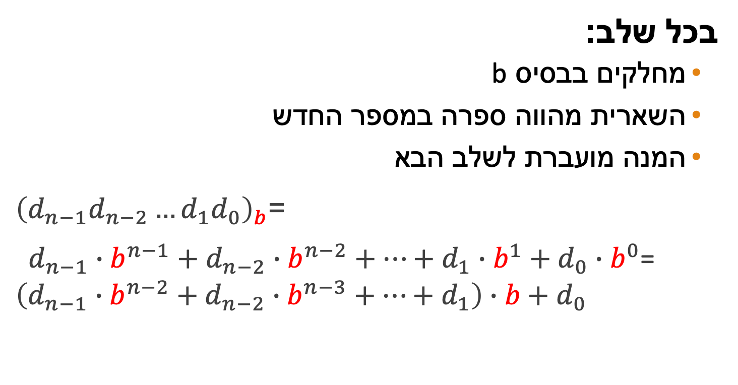
מעבר מבסיס 10 לבסיס b כלשהו
בכל שלב:
מחלקים בבסיס b
השארית מהווה ספרה במספר החדש
המנה מועברת לשלב הבא
${\left(d_{n−1}d_{n−2}…d_{1}d_{0}\right)}_{b}$=
${ d}_{n−1} ∙b^{n−1}+d_{n−2}∙b^{n−2}+…+d_{1}∙b^{1}+d_{0}∙b^{0}$= $\left(d_{n−1}∙b^{n−2}+d_{n−2}∙b^{n−3}+…+d_{1}\right)∙b+d_{0}$

Slide 15


דוגמא
מצאו את הייצוג של 500 בבסיס 16.
$$\frac{500}{16}=\frac{31∗16 + 4}{16}$$
$\frac{31}{16}$= $\frac{1∗16 + 15}{16}$
$\frac{1}{16}$= $\frac{0∗16 + 1}{16}$
(500)₁₀=(1F4)₁₆
מספר
500
31
1
0
שארית
$$4=d_{0}$$
$$15=d_{1}$$
$$1=d_{2}$$

Slide 16
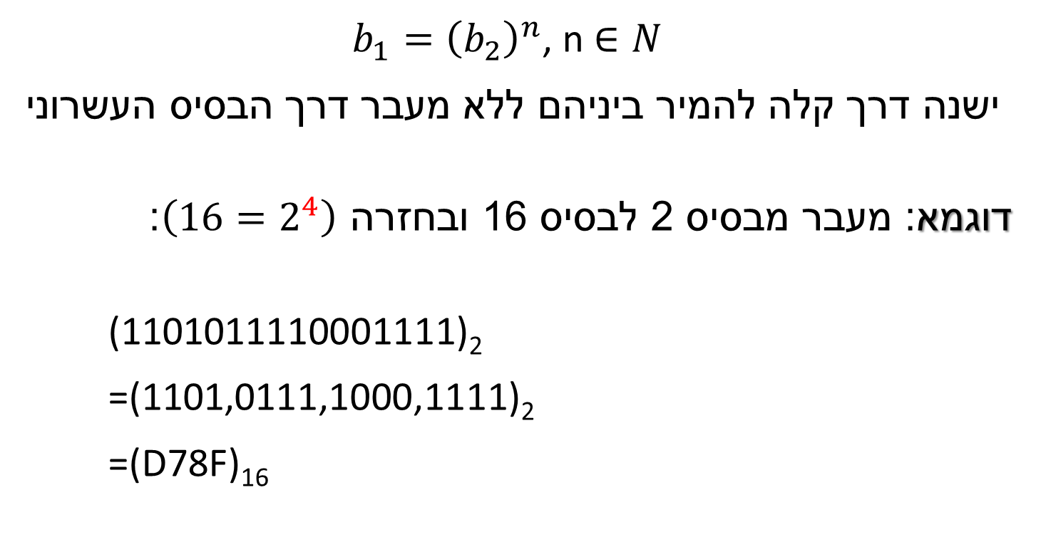
מעבר בין בסיסים שהם חזקות אחד של השני
$b_{1}={\left(b_{2}\right)}^{n}$, n $∈N$
ישנה דרך קלה להמיר ביניהם ללא מעבר דרך הבסיס העשרוני
דוגמא: מעבר מבסיס 2 לבסיס 16 ובחזרה $\left(16=2^{4}\right)$:
(1101011110001111)₂
=(1101,0111,1000,1111)₂
=(D78F)₁₆

Slide 17
מעבר בין בסיסים – שאלות?

Slide 18
אריתמטיקה בבסיסים שונים
חיבור בבסיס 16:
15
+ 1B
30
חיסור בבסיס 16:
35
- 1D
18
חיבור בבסיס 2:
10101
+ 11011
110000
חיסור בבסיס 2:
110101
- 11101
11000

Slide 19
אריתמטיקה – שאלות?

Slide 20
מספרים מכוונים – שיטת המשלים ל-2
בשיטה זו, כל מספר מכיל סיבית סימן שמסמנת אם המספר הוא שלילי או חיובי.
שאר הסיביות מייצגות את הערך הבינארי של המספר או את המשלים לערך הבינארי ועוד אחד.
b₀ |  |  |  |  |  |  |  | b_{N-2} | b_{N-1}
אם חיובי – הערך הבינארי של המספר אם שלילי – המשלים של הערך הבינארי של המספר + 1 |  |  |  |  |  |  |  |  | sign
באופן כללי:

Slide 21
משלים ל-2
טווח ייצוג:
יתרונות :
חיבור/חיסור פשוטים: אם יש carry פשוט מתעלמים ממנו.
ייצוג בודד לאפס.
2’s complement | ערך (ללא סימן) | מספר בינארי
0 | 0 | 000
1 | 1 | 001
2 | 2 | 010
3 | 3 | 011
-4 | 4 | 100
-3 | 5 | 101
-2 | 6 | 110
-1 | 7 | 111

Slide 22

משלים ל-2
דוגמאות לחיבור וחיסור (N=5) :
0
0
1
1
1
(=7)
1
1
0
1
1
(= -5)
+
+
1
0
1
1
1
(= -9)
1
1
0
1
0
(= -6)
1
1
1
1
0
1
1
0
1
0
1
(= -11)
(= -2)
Carry

Slide 23
משלים ל-2 – כללים לחיבור
-חיבור שני מספרים שליליים (חיוביים) עלול להביא לתוצאה חיובית (שלילית), כלומר לגלישה:
(-4)+(-3) = 100+101 = 001 = 1 ≠ -7
3+3 = 011+011 = 110 = -2 ≠ 6
-חיבור מספר שלילי עם מספר חיובי נותן תמיד תוצאה נכונה.

Slide 24
פתרון – ייצוג המספרים עם יותר סיביות ע"י שימוש ב- Sign extension
MSB (Most Significant Bit): הסיבית בעלת המשקל הגבוה ביותר במספר
LSB (Least Significant Bit): הסיבית בעלת המשקל הנמוך ביותר במספר
Sign extension : הוספת סיביות למספר ע"י שכפול הסיבית ה- MSB עד למילוי כל הסיביות שנוספו
לדוגמה: הרחבה לייצוג של -4 מ- 3 סיביות ל- 4 סיביות:100 ← 1100
הרחבה לייצוג של -4 מ- 3 סיביות ל- 8 סיביות:100 ← 11111100
b₀ | b₁ | b₂ |  | . | . | . |  | b_{N-2} | b_{N-1}
LSB |  |  |  |  |  |  |  |  | MSB

Slide 25
משלים ל-2 – שאלות?

Slide 26
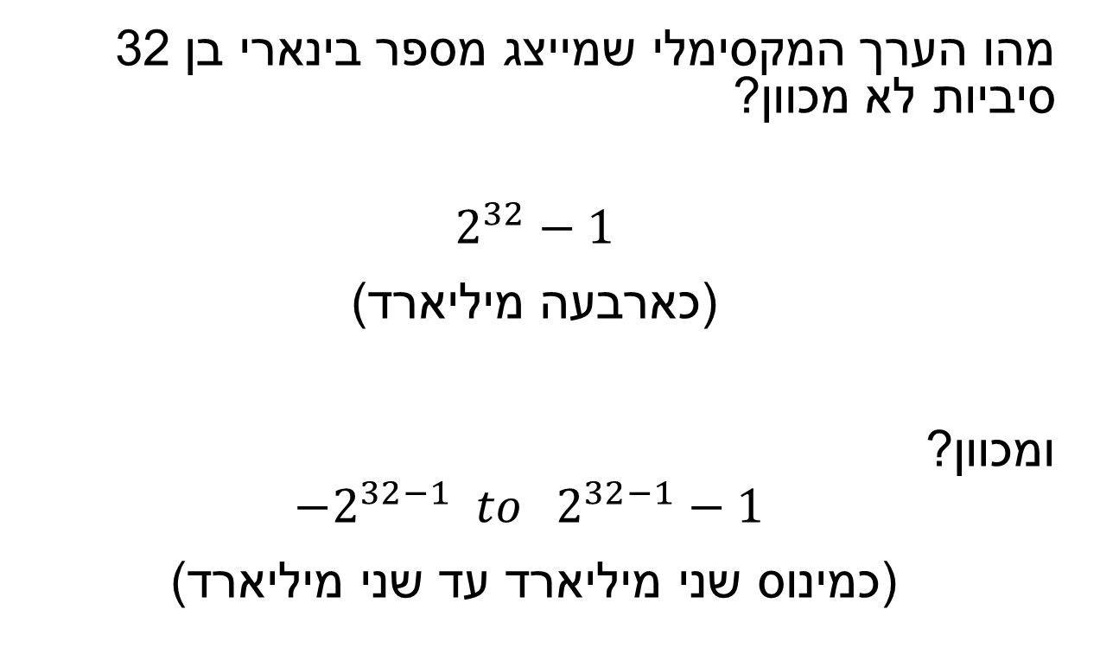
כיצד נייצג מספרים גדולים?
מהו הערך המקסימלי שמייצג מספר בינארי בן 32 סיביות לא מכוון?
$$2^{32}−1$$
(כארבעה מיליארד)
ומכוון?
$${−2}^{32−1} to 2^{32−1}−1$$
(כמינוס שני מיליארד עד שני מיליארד)

Slide 27
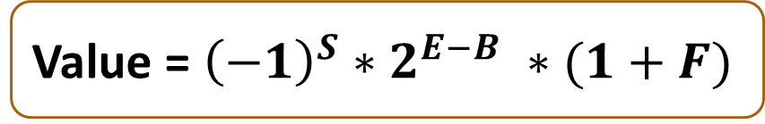
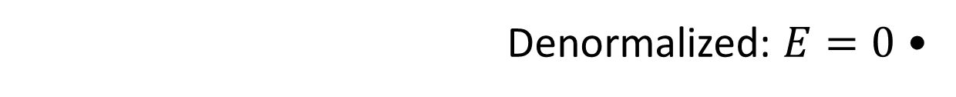

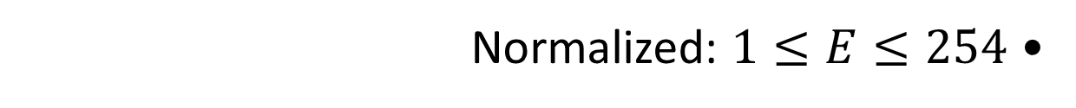
נקודה צפה (Floating Point)
ייצוג של מספר גדול מאוד או קטן מאוד במעט סיביות (בדוגמה: 32)
B = 127 (Bias)
Sign
Exponent
Fraction (Mantissa)
8 bit
23 bit
Normalized: $1≤E≤254$
Value = ${\left(−1\right)}^{S}∗2^{E−B} ∗(1+F)$
Value = ${\left(−1\right)}^{S}∗2^{E−B+1} ∗F$
Denormalized: $E=0$

Slide 28
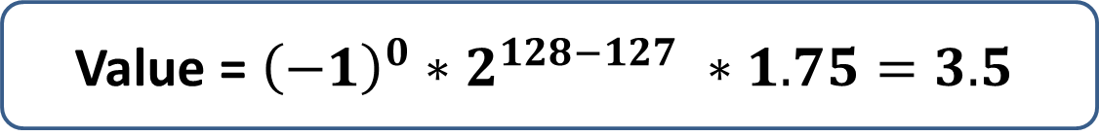
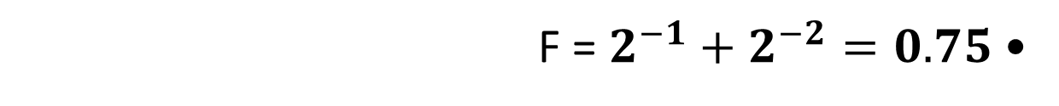
נקודה צפה (Floating Point)
דוגמא: מהו ערכו של הייצוג הבא?
S
E
F
0
1000 0000
110 0000 0000 0000 0000 0000
8 bit
23 bit
F = $2^{−1}+2^{−2}=0.75$
Value = ${\left(−1\right)}^{0}∗2^{128−127} ∗1.75=3.5$
כיצד יראה מספר זה בייצוג הקסדסימלי (בסיס 16)?
0x40600000

Slide 29
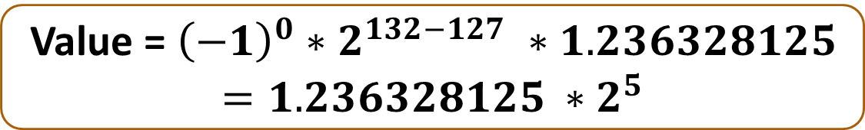
נקודה צפה (Floating Point)
דוגמא: מהו ערכו של הייצוג הבא?
S
E
F
0
100 0010 0
001 1110 0100 0000 0000 0000
8 bit
23 bit
F = $2^{−3}+2^{−4}+2^{−5}+2^{−6}+2^{−9}=0.236328125$
Value = ${\left(−1\right)}^{0}∗2^{132−127} ∗1.236328125=1.236328125 ∗2^{5}$
כיצד יראה מספר זה בייצוג הקסדסימלי (בסיס 16)?
0x421E4000

Slide 30
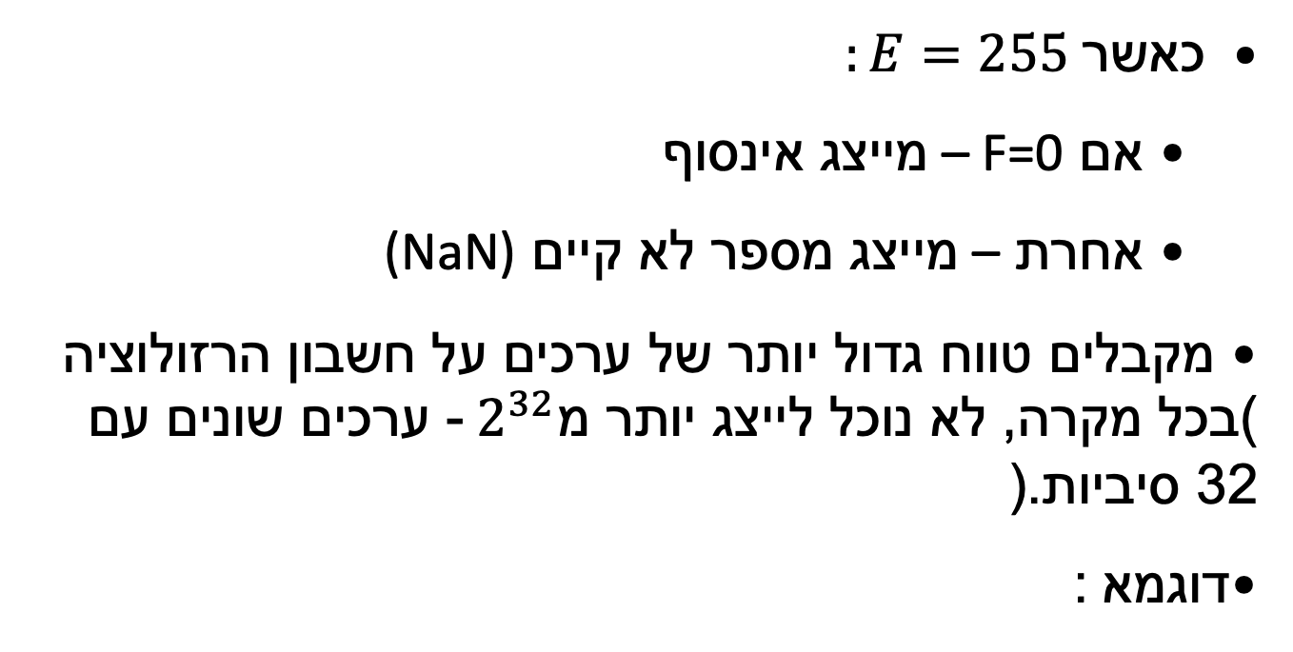
נקודה צפה (Floating Point)
$:E=255 כאשר$
אם F=0 – מייצג אינסוף
אחרת – מייצג מספר לא קיים (NaN)
מקבלים טווח גדול יותר של ערכים על חשבון הרזולוציה (בכל מקרה, לא נוכל לייצג יותר מ- $2^{32}$ ערכים שונים עם 32 סיביות).
דוגמא:
0 01111111 00000000000000000000000 = 3f80 0000₁₆ = 1 0 01111111 00000000000000000000001 = 3f80 0001₁₆ = 1 + 2⁻²³ ≈ 1.00000011920928955

Slide 31
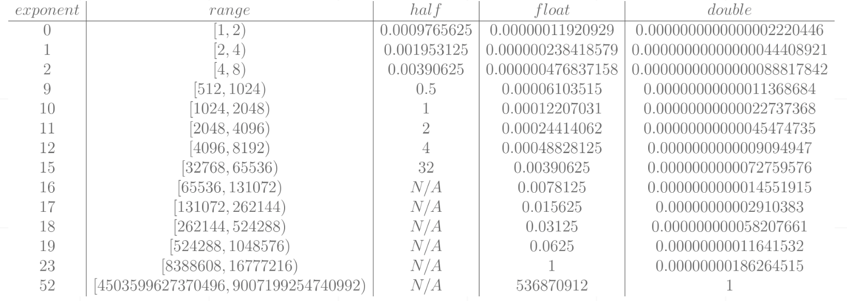
נקודה צפה (Floating Point)
רמת דיוק של ייצוג Floating Point לפי טווח
https://blog.demofox.org/2017/11/21/floating-point-precision/

Slide 32
נקודה צפה (Floating Point) – שאלות?

Slide 33
קודים בינאריים לקידוד ספרות בבסיס 10
הגדרה: ייצוג בינארי המקיים:
לכל ספרה 9….0 קיימת מילת קוד שונה.
קיימת נוסחה או טבלת מעבר: ספרה ↔ קוד.
למשל:
1000 = 0
1001 = 1
0110 = 2
1111 = 3
0000 = 4
0111 = 5
0001 = 6
1011 = 7
0011 = 8
1101 = 9

Slide 34
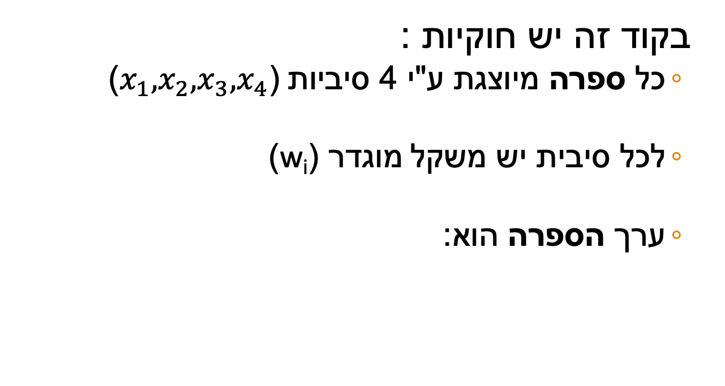
קודים משוקללים
בקוד זה יש חוקיות :
כל ספרה מיוצגת ע"י 4 סיביות ($x_{1},x_{2},x_{3},x_{4}$)
לכל סיבית יש משקל מוגדר (w_{i})
ערך הספרה הוא:

Slide 35
דוגמאות לקודים משוקללים
 | קוד BCD
ספרה / משקלים | 8 4 2 1 | 2 4 2 1 | 6 4 2 -3
0 | 0 0 0 0 | 0 0 0 0 | 0 0 0 0
1 | 0 0 0 1 | 0 0 0 1 | 0 1 0 1
2 | 0 0 1 0 | 0 0 1 0 | 0 0 1 0
3 | 0 0 1 1 | 0 0 1 1 | 1 0 0 1
4 | 0 1 0 0 | 0 1 0 0 | 0 1 0 0
5 | 0 1 0 1 | 1 0 1 1 | 1 0 1 1
6 | 0 1 1 0 | 1 1 0 0 | 0 1 1 0
7 | 0 1 1 1 | 1 1 0 1 | 1 1 0 1
8 | 1 0 0 0 | 1 1 1 0 | 1 0 1 0
9 | 1 0 0 1 | 1 1 1 1 | 1 1 1 1

Slide 36
קוד BCD לעומת מספר בבסיס בינארי
נבדיל בין ייצוג המספר 16 בבסיס בינארי :
לבין ייצוג המספר 16 בקוד BCD :
1
0
0
0
0
רוחב: 5 ביט
0
0
0
1
0
1
1
0
ייצוג הספרה 1
רוחב: 4 ביטים
ייצוג הספרה 6
רוחב: 4 ביטים

Slide 37
דוגמה לקוד לא משוקלל
ספרה | Excess-3
0 | 0 0 1 1
1 | 0 1 0 0
2 | 0 1 0 1
3 | 0 1 1 0
4 | 0 1 1 1
5 | 1 0 0 0
6 | 1 0 0 1
7 | 1 0 1 0
8 | 1 0 1 1
9 | 1 1 0 0

Slide 38
קודים ציקליים
מילת קוד של ספרה כלשהי שונה ממילת הקוד של הספרה שלפניה ואחריה בסיבית אחת בלבד.
דוגמא שימושית - קוד Gray :
קוד באורך 2
קוד באורך 3
0
1
2
3
00
01
11
10
0
1
2
3
4
5
6
7
000
001
011
010
110
111
101
100
שימו לב !
קוד גריי אינו קוד לייצוג ספרות עשרוניות !

Slide 39
הרחבת קוד Gray
n=3
0
0
0
n=2
0
0
1
0
0
n=1
0
1
1
0
1
0
0
1
0
1
1
1
1
1
0
1
0
1
1
1
1
0
1
משקפים את השורות הקיימות כמראה אופקית ומוסיפים עמודה
1
0
0

Slide 40
המרה מבינארי ל-Gray
⊕
⊕
⊕
האופרטור⊕ מציין XOR. כלומר , X ⊕ Y = 1 אם ורק אם X שונה מ-Y.

Slide 41
המרה מ-Gray לבינארי
⊕
⊕
⊕

Slide 42
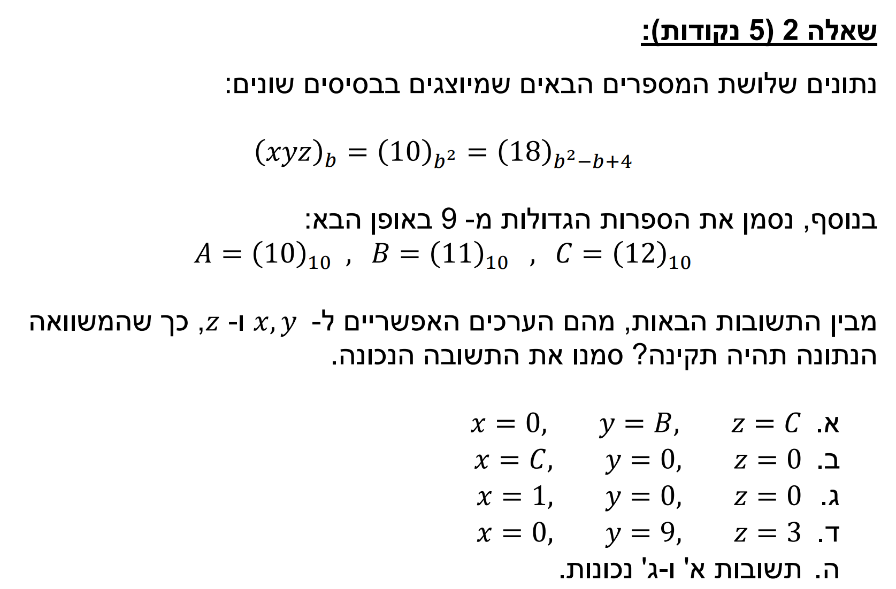
אביב 2023 מועד א'

Slide 43

$${\left(xyz\right)}_{b}={\left(10\right)}_{b^{2}}={\left(18\right)}_{b^{2}−b+4}$$
$$1∙b^{2}+0∙1={(b}^{2}−b+4)∙1+8∙1$$
$$b=12$$
תשובות א ,ב וה' נפסלות מיידית – C איננו מספר שמיוצג בבסיס 12. מאי השוויון הראשון נקבל:
$$x∙{12}^{2}+y∙b+z∙1=144$$
$$144x+12y+z=144$$
תשובה ג' היא הפתרון הנכון

Slide 44
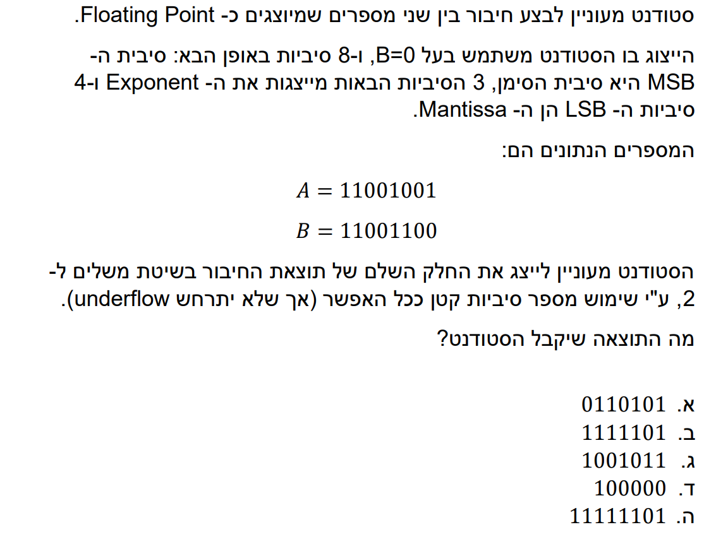
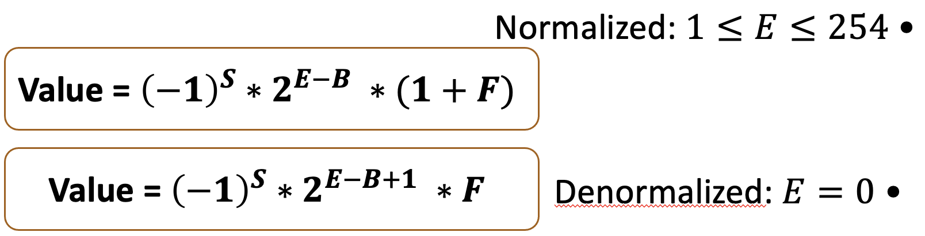
חורף 2023 מועד ב'

Slide 45
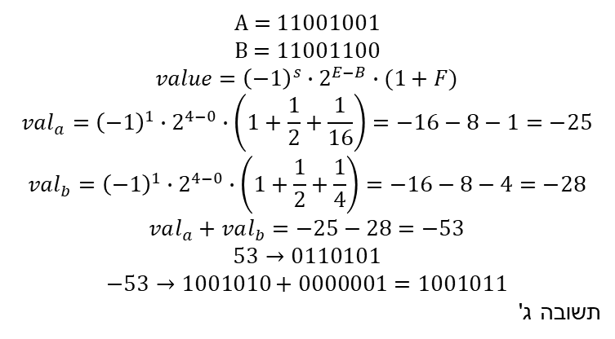
A = 11001001
B = 11001100
$$value={\left(−1\right)}^{s}∙2^{E−B}∙(1+F)$$
$$val_{a}={\left(−1\right)}^{1}∙2^{4−0}∙\left(1+\frac{1}{2}+\frac{1}{16}\right)=−16−8−1=−25$$
$$val_{b}={\left(−1\right)}^{1}∙2^{4−0}∙\left(1+\frac{1}{2}+\frac{1}{4}\right)=−16−8−4=−28$$
$$val_{a}+val_{b}=−25−28=−53$$
$$53→0110101$$
$$−53→1001010+0000001=1001011$$
תשובה ג'

Slide 46
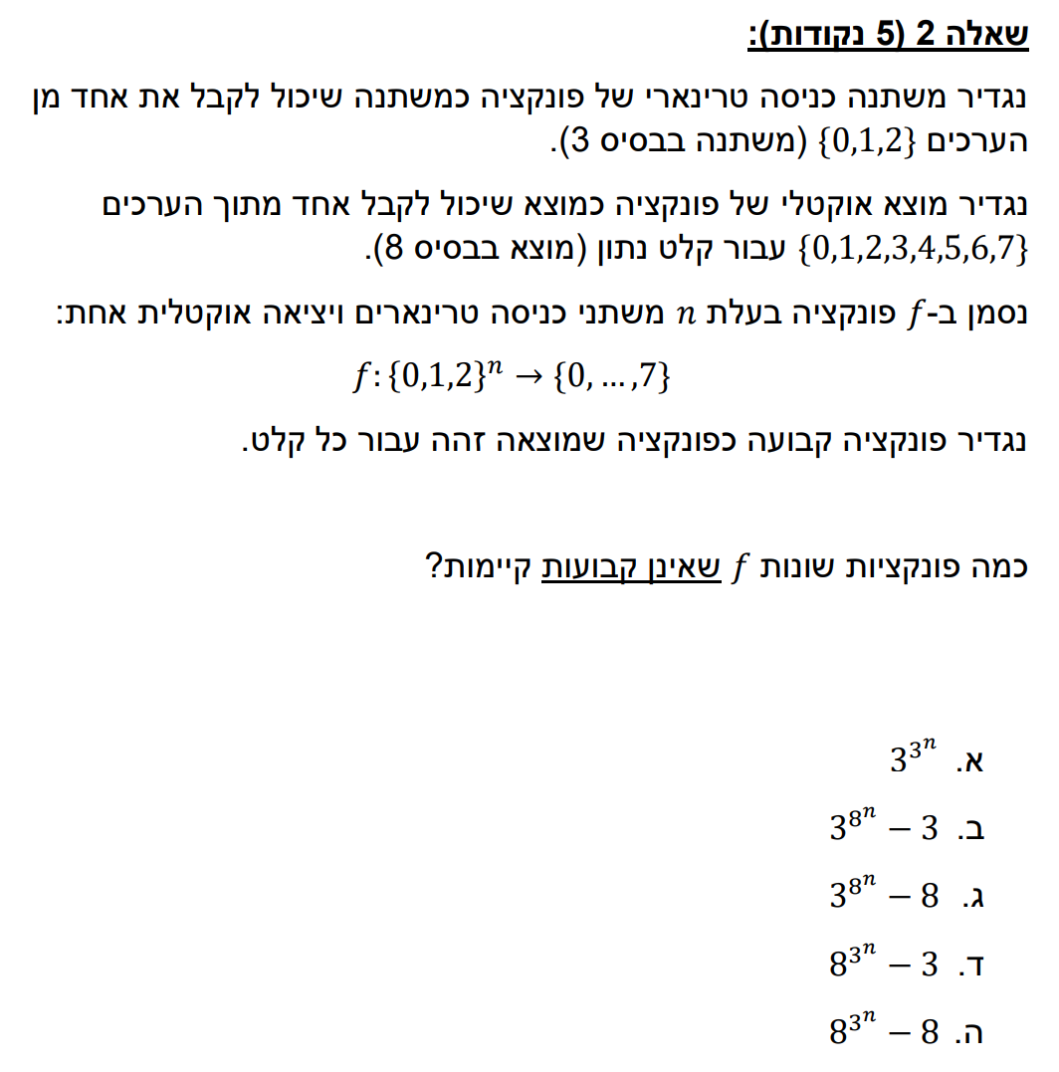
אביב 2021 מועד א'

Slide 47
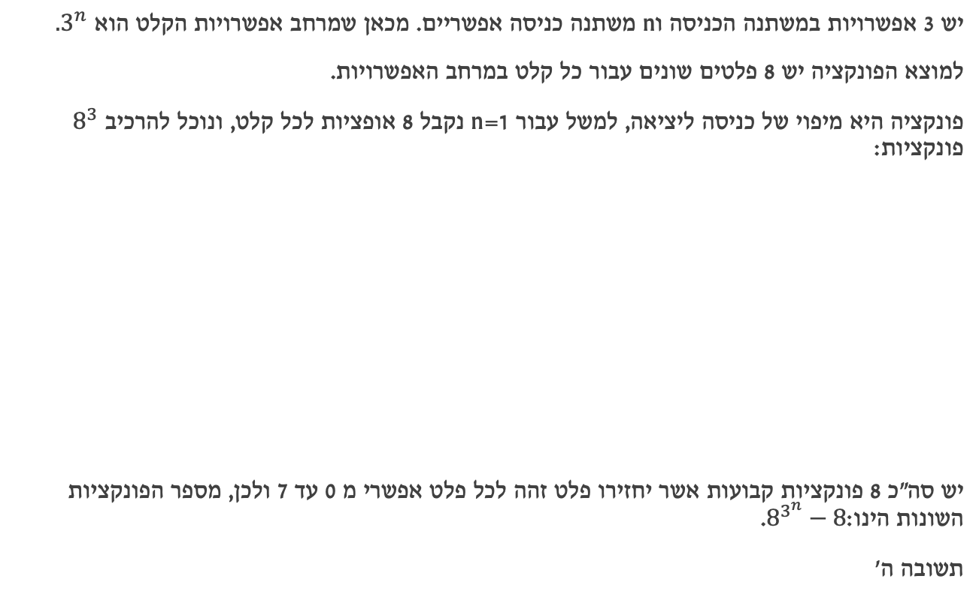
יש 3 אפשרויות במשתנה הכניסה וn משתנה כניסה אפשריים. מכאן שמרחב אפשרויות הקלט הוא $.3^{n}$
למוצא הפונקציה יש 8 פלטים שונים עבור כל קלט במרחב האפשרויות.
פונקציה היא מיפוי של כניסה ליציאה, למשל עבור n=1 נקבל 8 אופציות לכל קלט, ונוכל להרכיב $8^{3}$ פונקציות:
יש סה"כ 8 פונקציות קבועות אשר יחזירו פלט זהה לכל פלט אפשרי מ 0 עד 7 ולכן, מספר הפונקציות השונות הינו:$8^{3^{n}}−8$.
תשובה ה'
f(0) | f(1) | f(2)
0 | 0 | 0
1 | 1 | 1
2 | 2 | 2
3 | 3 | 3
4 | 4 | 4
5 | 5 | 5
6 | 6 | 6
7 | 7 | 7

Slide 48
סיכום
ייצוג מספרים טבעיים
מעבר בין בסיסים
אריתמטיקה
ייצוג מספרים שליליים בשיטת המשלים ל-2
נקודה צפה – floating point
קודים בינאריים לקידוד ספרות בבסיס 10
קודים ציקליים

Slide 49
תרגול הבא
קודים לגילוי ותיקון שגיאות
שפת Assembly

